Slide 1
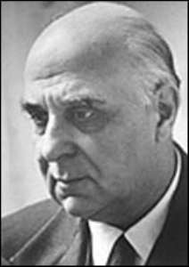



Slide 2

ΛΙΓΑ ΠΡΑΓΜΑΤΑ ΠΟΥ ΠΡΕΠΕΙ ΝΑ ΘΥΜΑΣΤΕ
ΓΙΑ ΝΑ ΚΑΤΑΝΟΗΣΕΤΕ ΤΟ ΠΟΙΗΜΑ
Ο Γιώργος Σεφέρης επισκέφθηκε την Κύπρο και τις Πλάτρες το 1955 λίγο πριν ξεκινήσει ο απελευθερωτικός αγώνας της Κύπρου κατά των Άγγλων. Ήταν διπλωματικός ακόλουθος κι έζησε από κοντά τις πλεκτάνες των εθνών κατά το Β’ Παγκόσμιο Πόλεμο. Έζησε την Μικρασιατική Καταστροφή, αφού η Σμύρνη ήταν η ιδιαίτερη πατρίδα του.
Το μύθο του Τεύκρου.
Την τραγωδία του Ευριπίδη, «Ελένη».

Slide 3
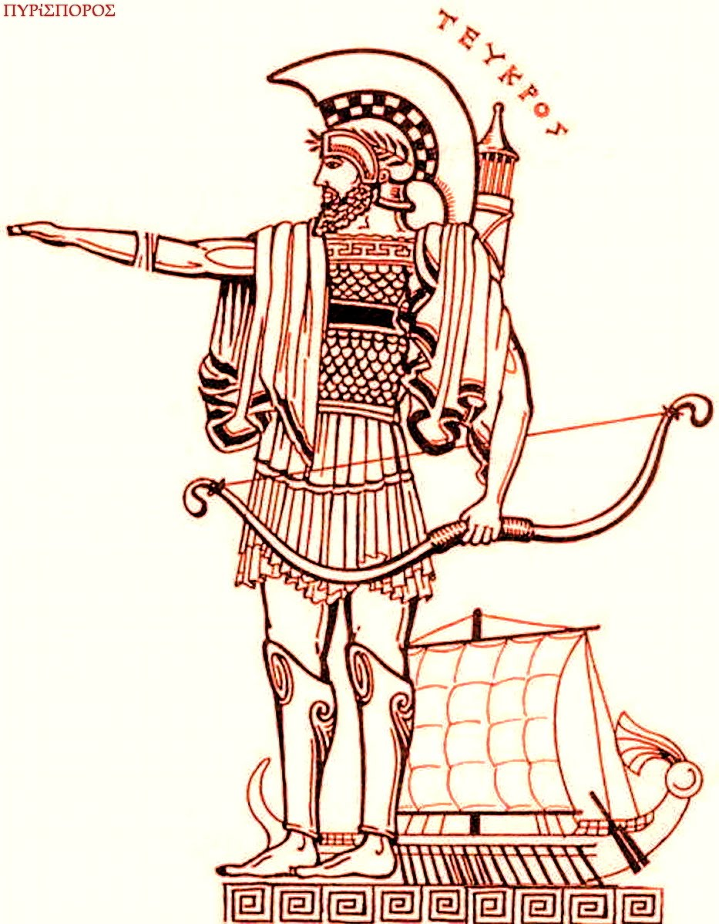
Α’ ΕΝΟΤΗΤΑ στίχοι 1 – 8,
Ο ΤΕΥΚΡΟΣ ΣΥΝΟΜΙΛΕΙ ΜΕ ΤΟ ΑΗΔΟΝΙ
Το αηδόνι είναι το μέσο, η αφορμή, που κάνει τον Τεύκρο - ποιητή να θυμηθεί και να μιλήσει. Μένει άγρυπνος από το κελάηδημα, σ’ αυτόν τον πολύπαθο τόπο και σκέφτεται.
Η μνήμη και τα συναισθήματα κι η αναζήτηση της αλήθειας για την πραγματική αιτία των πολέμων στην Ελλάδα και την Κύπρο, δεν σ’ αφήνουν να ησυχάσεις, γι’ αυτό πρέπει να είσαι άγρυπνος.

Slide 5
Β’ ΕΝΟΤΗΤΑ στίχοι 9– 22,
ΟΙ ΠΕΡΙΠΛΑΝΗΣΕΙΣ ΤΟΥ ΤΕΥΚΡΟΥ - ΠΟΙΗΤΗ
Το φεγγάρι, είναι η αφορμή για να σκεφτεί ο Τεύκρος, πως η πραγματικότητα είναι θέμα φωτισμού, άρα αφού ο διαφορετικός φωτισμός μεταβάλλει την πραγματικότητα, τότε μεταβάλλεται κι η αλήθεια. Επομένως, πού είναι η αλήθεια, δεν υπάρχει μόνο μία; Το φεγγάρι εδώ, εισάγει και το θέμα του δόλου και της απάτης. Με το πέρασμα του χρόνου η αλήθεια κρύβεται πίσω από τα φαινόμενα.
Αφροδίτη: Σύμβολο ειρηνικής ζωής.
Αστερισμός του Τοξότη: Σύμβολο πολέμου.
Αστερισμός του Σκορπιού: Σύμβολο πολέμου.

Slide 6
Γ’ ΕΝΟΤΗΤΑ στίχοι 23 – 31
Ο ΘΡΗΝΟΣ ΤΩΝ ΣΠΑΡΤΙΑΤΙΣΣΩΝ ΚΑΙ ΤΗΣ ΕΛΕΝΗΣ
Σκάμανδρος: ποταμός της Τροίας.
Εδώ όταν μιλάει για τον Σκάμανδρο, εννοεί την Τροία
αλλά και τα πεδία μάχης στα οποία σφαγιάστηκαν αθώοι.

Slide 7
Δ’ ΕΝΟΤΗΤΑ στίχοι 32 – 42
Η ΠΕΡΙΓΡΑΦΗ ΤΗΣ ΕΛΕΝΗΣ
Δίνει έκταση στην περιγραφή της, γιατί θέλει να παρουσιάσει την πραγματική, υλική της υπόσταση, να μας δώσει δηλ. την πραγματική αφορμή του πολέμου.
Όπως οι γέροι της Τροίας είπαν όταν είδαν την Ελένη, πως αξίζει ο πόλεμος για μια τέτοια γυναίκα, έτσι κι οι άνθρωποι για κάθε ιδανικό που παρουσιάζεται ως αφορμή, θεωρούν ότι έχει πραγματική αξία.
Το ιδανικό αυτό κάποτε παραμερίζεται, κι οι άνθρωποι πολεμούν πια άδικα, για ένα πουκάμισο αδειανό, όπως τον Πάρι, ενώ η Ελένη, η πραγματική αφορμή, βρίσκεται αλλού.

Slide 8
Ε’ ΕΝΟΤΗΤΑ στίχοι 43 – 53
Ο ΠΟΝΟΣ ΚΥΡΙΕΥΕΙ ΤΗΝ ΕΛΛΑΔΑ
Στίχος 43: Είχε πέσει μεγάλος πόνος στην Ελλάδα λόγω του Β’ Παγκόσμιου Πολέμου και της Μικρασιατικής καταστροφής.
Στίχος 51: Ο αδερφός για τον Τεύκρο είναι ο Αίαντας, για τον ποιητή οι Έλληνες.

Slide 9
ΣΤ’ ΕΝΟΤΗΤΑ στίχοι 54 – 68
ΤΑ ΕΡΩΤΗΜΑΤΑ ΤΟΥ ΠΟΙΗΤΗ
Επιμύθιο
Όπως ο Τρωικός πόλεμος έγινε για μια Ελένη φάντασμα,
έτσι και κάθε πόλεμος γίνεται για κάποιο ιδανικό φάντασμα.
Τελικά όλοι οι πόλεμοι κοστίζουν τόσο αίμα και θυσίες,
αλλά γίνονται για ένα πουκάμισο αδειανό.
Κανείς δε θα πραγματοποιήσει αυτό το ιδανικό
και οι άνθρωποι θα σκοτώνονται άδικα.

Slide 10
ΠΡΟΒΛΗΜΑΤΙΣΜΟΙ ΠΟΙΗΤΗ
Βρίσκεται στην Κύπρο όταν ξεκινά ο αγώνας του 55 – 59 κι έτσι
διακατέχεται από αγωνία, για το μέλλον και την έκβαση όχι μόνο της
Κύπρου αλλά και κάθε μελλοντικού πολέμου.
Οι πόλεμοι φαινομενικά γίνονται για κάποια υπαρκτή Ελένη, για κάποια πραγματική αιτία και αφορμή. Στο μύθο που χρησιμοποιεί ο Ευριπίδης, η Ελένη ήταν στην Αίγυπτο, ενώ στην Τροία ήταν μόνο το είδωλό της. Άρα οι Αχαιοί πολεμούσαν για ένα φάντασμα.
Επομένως, οι άνθρωποι πρέπει να καταλάβουν πως ο δόλος κι η απάτη παραφυλάει δίπλα τους και δεν πρέπει να πέφτουν θύματα των πολεμοκάπηλων που πίσω από ιδανικά και ωραία λόγια,
κρύβουν άλλους σκοπούς και σχέδια.

Slide 11
Έζησε κι αυτός ένα πόλεμο τον Β’ Παγκόσμιο Πόλεμο, όπου και σ’ αυτόν οι άνθρωποι πολεμούσαν για ιδανικά και την ελευθερία και την δικαιοσύνη. Πραγματοποιήθηκαν όμως τα ιδανικά αυτά; ΌΧΙ, απόδειξη γι’ αυτό είναι μια σκλαβωμένη Κύπρος (Αγγλοκρατία). Άρα ο πόλεμος έγινε για ένα φάντασμα και είδωλο κι όχι για τα ιδανικά και την ελευθερία.( Θυμηθείτε πως Ελλάδα και Αγγλία ήταν σύμμαχοι κατά το Β’ Παγκόσμιο Πόλεμο και πολεμούσαν για να ελευθερώσουν και να γλυτώσουν τον κόσμο από τις επιβουλές κι ιμπεριαλιστικές τάσεις του Χίτλερ και των συμμάχων του).

Slide 12
ΑΝΤΙΠΟΛΕΜΙΚΗ ΔΙΑΘΕΣΗ ΠΟΙΗΤΗ
Στρέφεται εναντίων αυτών που κάνουν τους πολέμους και τάσσεται υπέρ αυτών που τον υφίστανται, είτε ως στρατιώτες, είτε ως άμαχος πληθυσμός. Ο άνθρωπος με τους πολέμους, διαλύεται, εξευτελίζεται.
Ο πόλεμος δεν πρέπει να γίνεται για ένα πουκάμισο αδειανό. Χρειάζεται αγώνας για την αλήθεια κι ο ποιητής έχει χρέος να τη φωνάζει ή να βοηθά όσους την αναζητούν.

Slide 13
ΓΛΩΣΣΑ - ΥΦΟΣ
Το ποίημα είναι γραμμένο σε ελεύθερο στίχο.
Είναι αφηγηματικό, βέβαια το πρόσωπο που το αφηγείται ο Τεύκρος, είναι πλαστό, με την έννοια, ότι ποτέ δεν είπε αυτά τα λόγια.
Υπάρχει εναλλαγή μονολόγου – διαλόγου
Συνειρμική τεχνική, δηλαδή η γρήγορη μετατόπιση στο χώρο και στο χρόνο (Σαλαμίνα Κύπρου, Αίγυπτος, Σκάμανδρος, Τροία – στο σήμερα Πλάτρες, Κύπρος και Ελλάδα), σύμφωνα με το περιεχόμενο, που κάθε φορά θέλει να τονίσει.
Η γλώσσα είναι συμβολική. Χρησιμοποιεί ονόματα ( Ελένη, Τεύκρος, Σκάμανδρος, Τροία, Πλάτρες) και θέματα από την ελληνική παράδοση (Τρωικός Πόλεμος, μύθος του Τεύκρου) μετασχηματίζοντάς τα σε δικά του σύμβολα, αποδίδοντάς τους δικές του σκέψεις, βιώματα και συγκινήσεις, διαμορφώνοντας την προσωπική του μυθολογία.

Slide 14
ΘΕΜΑ ΠΟΙΗΜΑΤΟΣ
Ο πόλεμος, η κυριότερη αιτία
που κάνει τους ανθρώπους να πάσχουν

Slide 15
TΑ ΣΥΜΒΟΛΑ ΤΟΥ ΠΟΙΗΜΑΤΟΣ
Τεύκρος
σύμβολο της φωνής του ποιητή. Μέσω αυτής της φωνής συνδέεται η εμπειρία του Ευριπίδη με την εμπειρία του Σεφέρη στις συμφορές από τους πολέμους για την Ελλάδα.

Slide 16
TΑ ΣΥΜΒΟΛΑ ΤΟΥ ΠΟΙΗΜΑΤΟΣ
Ελένη
σύμβολο ελευθερίας και δικαιοσύνης αλλά και της πραγματικής και δίκαιης αιτίας και αφορμής για τους πολέμους, τα ιδανικά.

Slide 17
TΑ ΣΥΜΒΟΛΑ ΤΟΥ ΠΟΙΗΜΑΤΟΣ
Πλάτρες
Ελλάδα και Κύπρος
Αηδόνι
Μνήμη, συναισθήματα και σκέψεις που οδηγούν στην αλήθεια αλλά και παρηγοριά γι’ αυτόν που είναι μακριά από την πατρίδα..

Slide 18
Αφροδίτη
Σύμβολο ειρηνικής ζωής
Αστερισμοί Σκορπιού και Τοξότη
Σύμβολα πολέμου

Slide 19
Είδωλο
Πλάνη, απραγματοποίητα, Ιδανικά
Τροία
η τρέλα κι η σφαγή για ένα φάντασμα

Slide 20
ΑΞΙΑ ΠΟΙΗΜΑΤΟΣ
Το ποίημα έχει οικουμενική σημασία.
Αφορά κάθε δοκιμασία ή σύγκρουση, εθνική ή προσωπική, η οποία επιχειρείται μετά από εξαπάτηση, για κάτι που θα αποδειχθεί τελικά πως ήταν μια πλάνη.
Εκφράζει την απογοήτευση και την οδύνη των Ελλήνων. Το βαθύ τους ανθρώπινο και φυλετικό παράπονο, για το ξεγέλασμά τους από παλαιούς φίλους και συμμάχους.

Slide 21
Μέσα στο ποίημα διαπλέκονται τα εξής:
Η δικαιοσύνη ως αίτημα. Η αλήθεια κι η απάτη. Ο πόλεμος, η σκλαβιά, ο άνθρωπος πραμάτεια. Ο νεκρός αδελφός. Η μνήμη που πονάει. Η διαφορά του πραγματικού και του ειδώλου. | Η αδικία ως γεγονός. Η προδοσία κι η διάψευση. Η χαμένη πατρίδα κι η δεύτερη πατρίδα. Ο επιζών μάρτυρας. Η ποίηση που ερεθίζει τη μνήμη και ζητά δικαίωση.

Slide 22
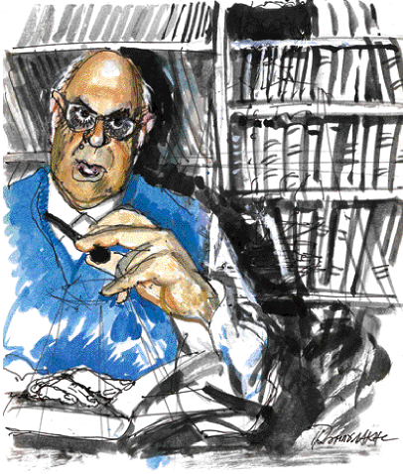
ΧΑΡΑΚΤΗΡΙΣΤΙΚΑ ΤΗΣ ΠΟΙΗΣΗΣ
ΤΟΥ ΣΕΦΕΡΗ ΣΤΟ ΠΟΙΗΜΑ
Σύμβολα
Πλαστοπροσωπία
Ονόματα και θέματα από την Ελληνική ιστορία ή μυθολογία.
Χρήση φράσεων ή μοτίβων που επαναλαμβάνονται.
Συνειρμική τεχνική.
Εικόνες.
Ελεύθερος στίχος.

Slide 23
